Slide 1




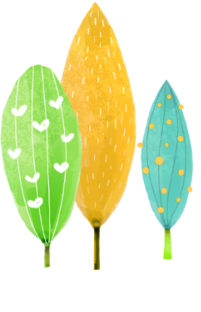




UBND QUẬN DƯƠNG KINH
TRƯỜNG TIỂU HỌC ANH DŨNG
TOÁN
Bài 2: Các số 6, 7, 8, 9, 10 (tiết 1)

Slide 2
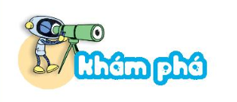

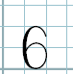
6
sáu

Slide 3


7
bảy

Slide 4


8
tám

Slide 5


9
chín

Slide 6


mười
10

Slide 7
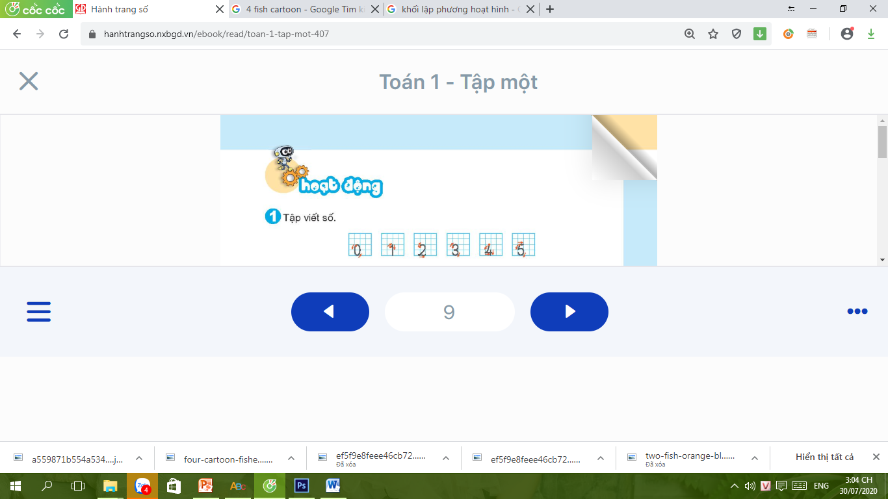

Slide 8
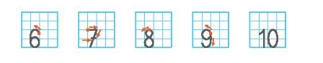
1
Tập viết số

Slide 9
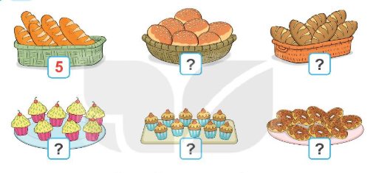
?
2
Số
7
6
5
8
10
9

Slide 10
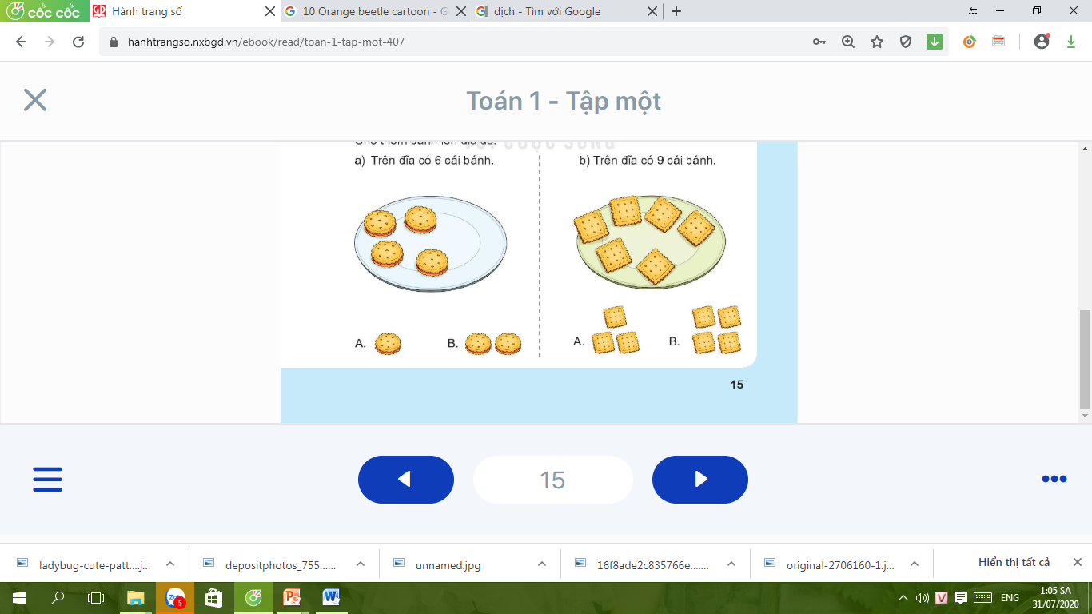
Chọn câu trả lời đúng.
2
Cho thêm bánh lên đĩa để:

